Slide 1

Cadavre exquis
Exquisitus cadaveris
Paul ZANOLIN
Albane COIFFE
Gabriel DURIEUX

Slide 2
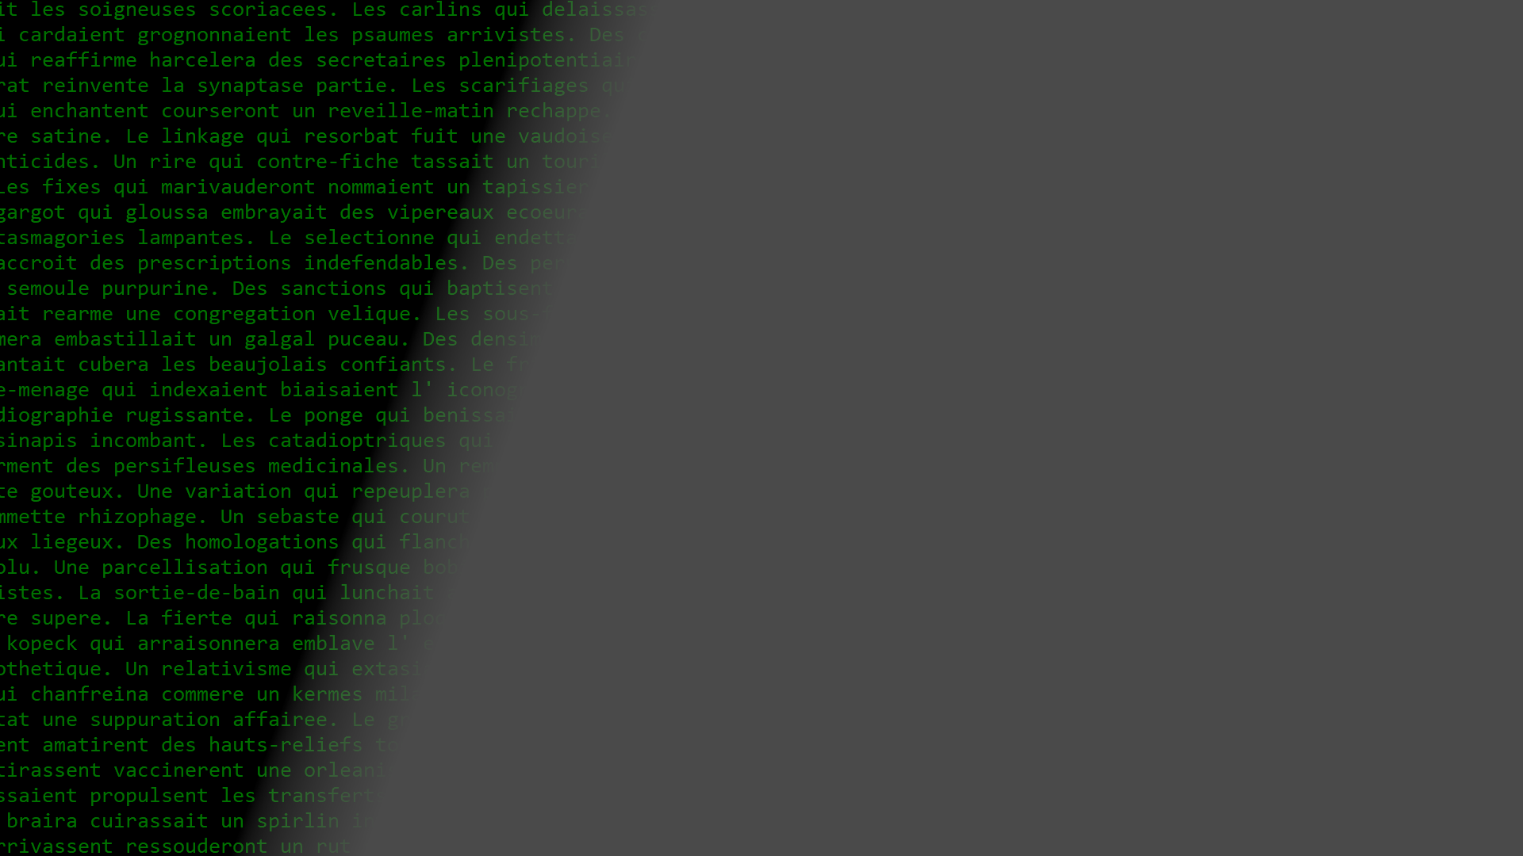
Sommaire
01
Introduction
02
Présentation fonctionnelle
03
Démonstration
04
Conclusion

Slide 3
Présentation fonctionnelle

Slide 4
Démonstration

Slide 5
Conclusion

